Slide 1
*FileDialog
- window component
- java.awt 패키지에서 제공.
- OS에서 제공하는 File선택 창을 그대로 사용할 수 있다.
사용법)
-1.객체화)
FileDialog fd=new FileDialog(부모창객체, 타이틀바, 모드);
-2.가시화)
fd.setVisible( true );
-3. method를 호출 )
선택한 폴더명 얻기
String directory=fd.getDirectory();
선택한 파일명 얻기
String file=fd.getFile();
열기 : FileDialog.LOAD
저장 : FileDialog.SAVE

Slide 2

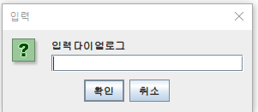
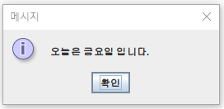
*JOptionPane에서 제공하는 Dialog.
-부모창이 없어도 다이얼로그를 제공할 수 있다.
InputDialog : 사용자가 입력하는 입력 값을 받기 위한 창.
-사용법)
String 변수=JOptionPane.showInputDialog(“메시지”,”기본값”);
MessageDialog : 사용자에게 정보를 전달하기 위한 창.
JOptionPane.showMessageDialog(부모컴포넌트,메시지)
Constant로 변경할 수 있다.

Slide 3
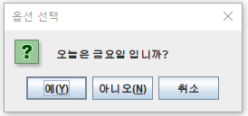
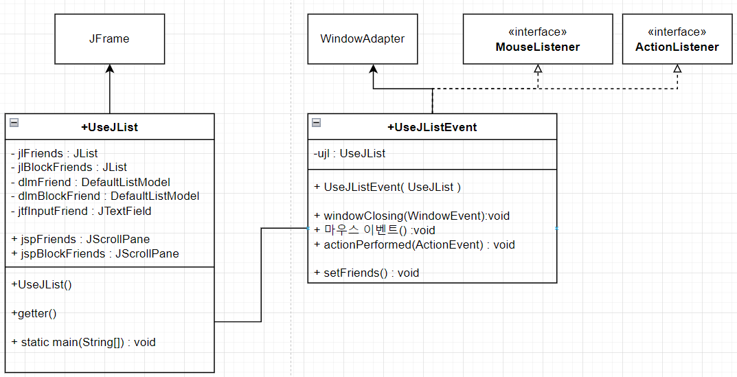
ConfirmDialog : 사용자의 의향을 물어보는 창.
int selectionValue=JOptionPane.showConfrimDialog(컴포넌트, “메시지”);
예 : 0, 아니오 : 1, 취소 : 2
*복합이벤트 사용의 예
이벤트에 집중
디자인에 집중

Slide 4
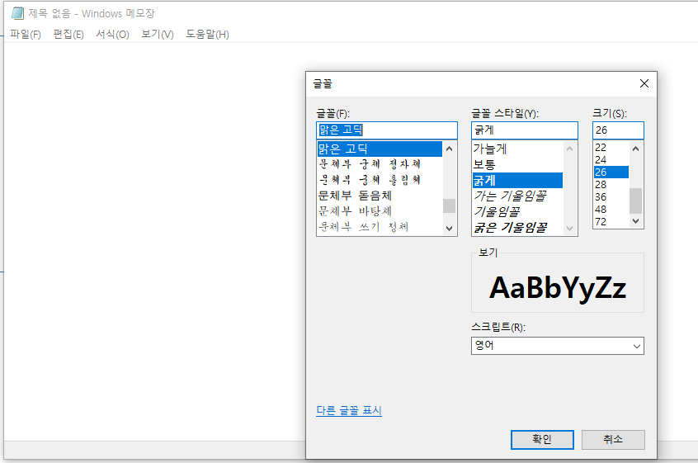
*숙제 : 메모장만들기 – 디자인과 이벤트는 Has a 관계로 할 것.
JLabel
JTextField
*이벤트
새글 – J.T.A를 초기화
닫기 – 윈도우 종료
열기 – 파일다이얼로그를 열기로
저장 /다른이름 – 파일다이얼로그를 저장으로
서식 – 글꼴 다이얼로그를 띄운다.
*Dialog Event
글꼴 리스트 – 돋움, 맑은 고딕, 궁서체, Serif, SansSerif
글꼴스타일 리스트 – 일반,굵게,기울임꼴,굵은기울임꼴
크기 8~10 1씩 증가,10~80까지는 2씩증가
글꼴 리스트에 아이템이 선택되면 글꼴 TextField에
설정하고 설정된상태가 Preview에 반영
글꼴 스타일 리스트에 아이템이 선택되면
글꼴 스타일 TextField에 설정하고 설정된상태가
Preview에 반영
글꼴크기리스트에 아이템이 선택되면 글꼴 크기 TextField에
설정하고 설정된 상태가 Preview에 반영
-확인 버튼이 클릭되면 현재 글꼴 설정상태가 부모창의
JTextArea에 반영이 되고 JDialog가 닫힌다.
-취소 버튼이 클릭되면 JDialog가 그냥 종료된다.
J.T.A
JList
메뉴 : 파일, 서식, 도움말
메뉴 아이템
파일 -(새글, 열기, 저장, 다른이름으로저장, 닫기)
서식 - (글꼴)
도움말 - (메모장정보)
*JList는 javax.swing.event.ListSelectionListener를 사용.
메모장정보
이 메모장은 자바언어로 만들어진
메모장으로 License는
PL(Public License)로 자유롭게
배포하고 사용하실 수 있습니다.
작성자 xxx
닫기

Slide 5
